Slide 1
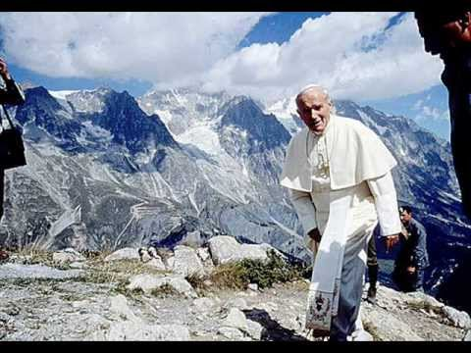
Prezentacja prac konkursowych uczniów z klasy I-IV
„ Pasje Jana Pawła II”

Slide 2
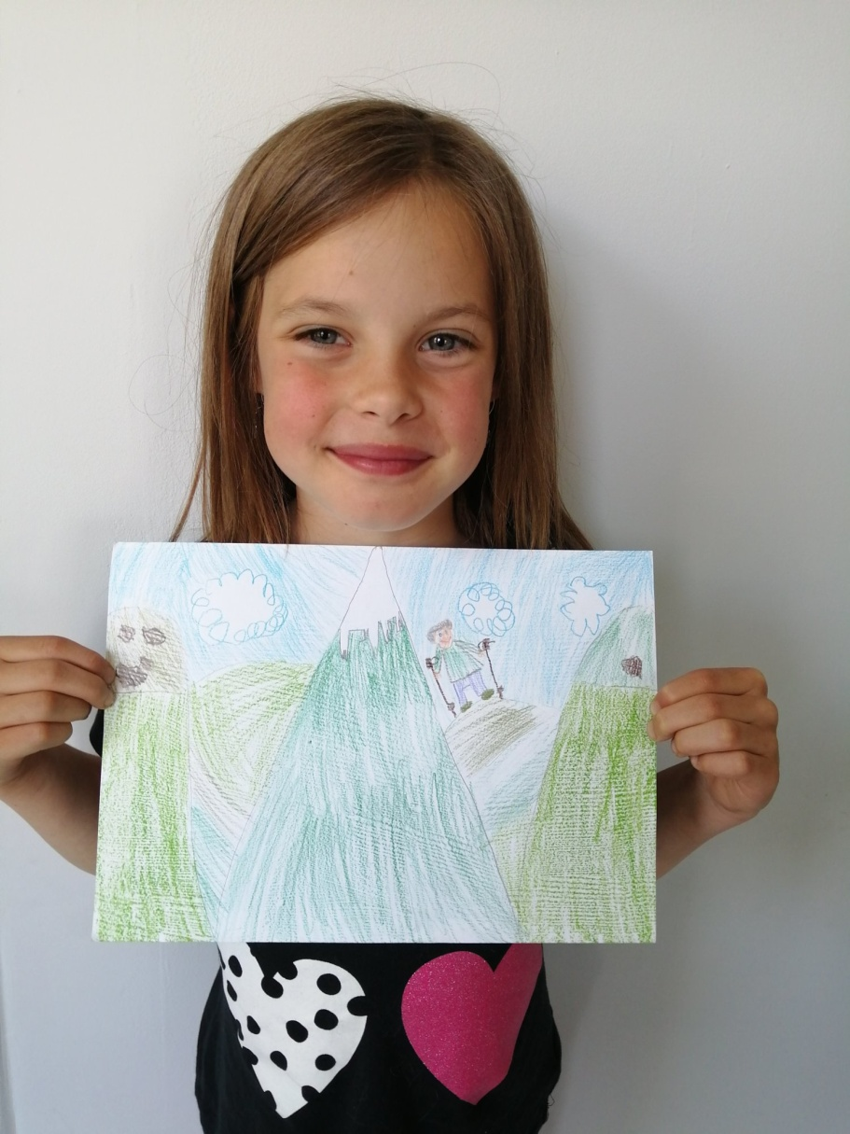
1.
Hania Ścieszka „Karol na nartach”

Slide 3
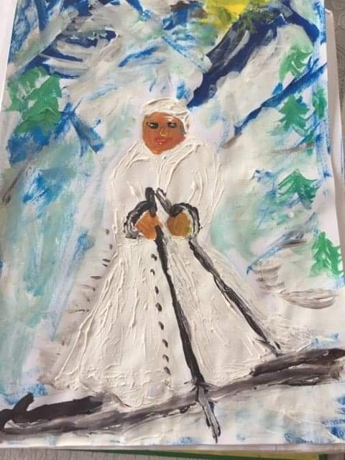
2.
Julia Wąsek „ Papież na nartach”

Slide 4
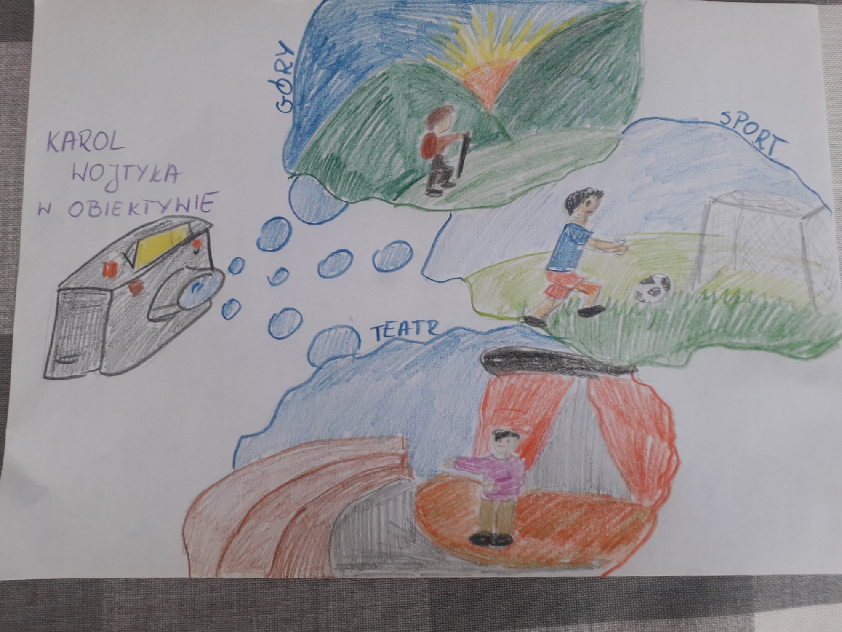
3.
Julia Zoń „ Karol Wojtyła w obiektywie”

Slide 5
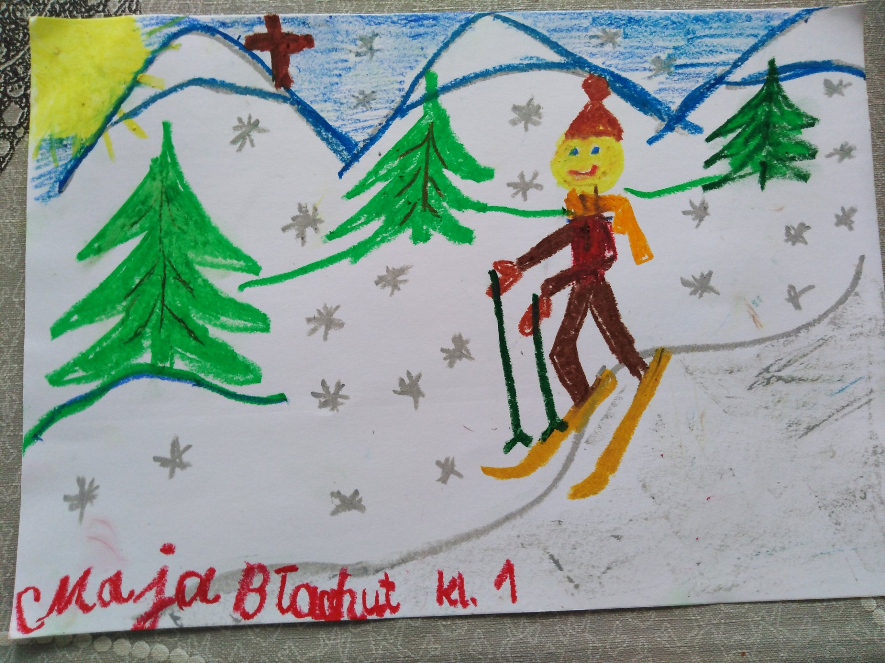
4.
Maja Błachut „ Karol na nartach”

Slide 6
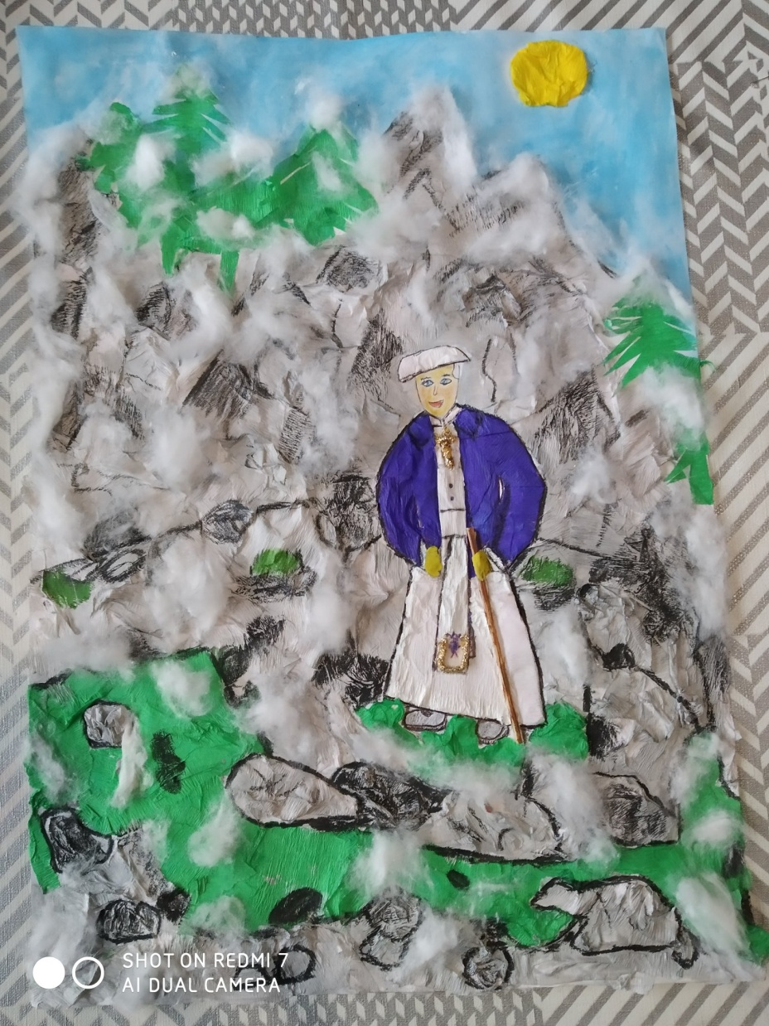
5.
Patryk Baczyński „Jan Paweł II w górach”

Slide 7
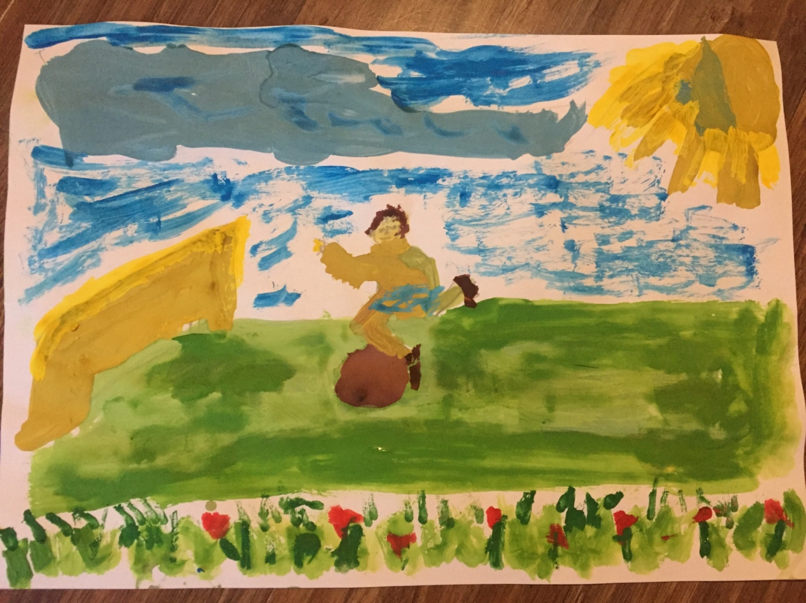
6.
Paweł Gałęziok ” Mecz Karola”

Slide 8
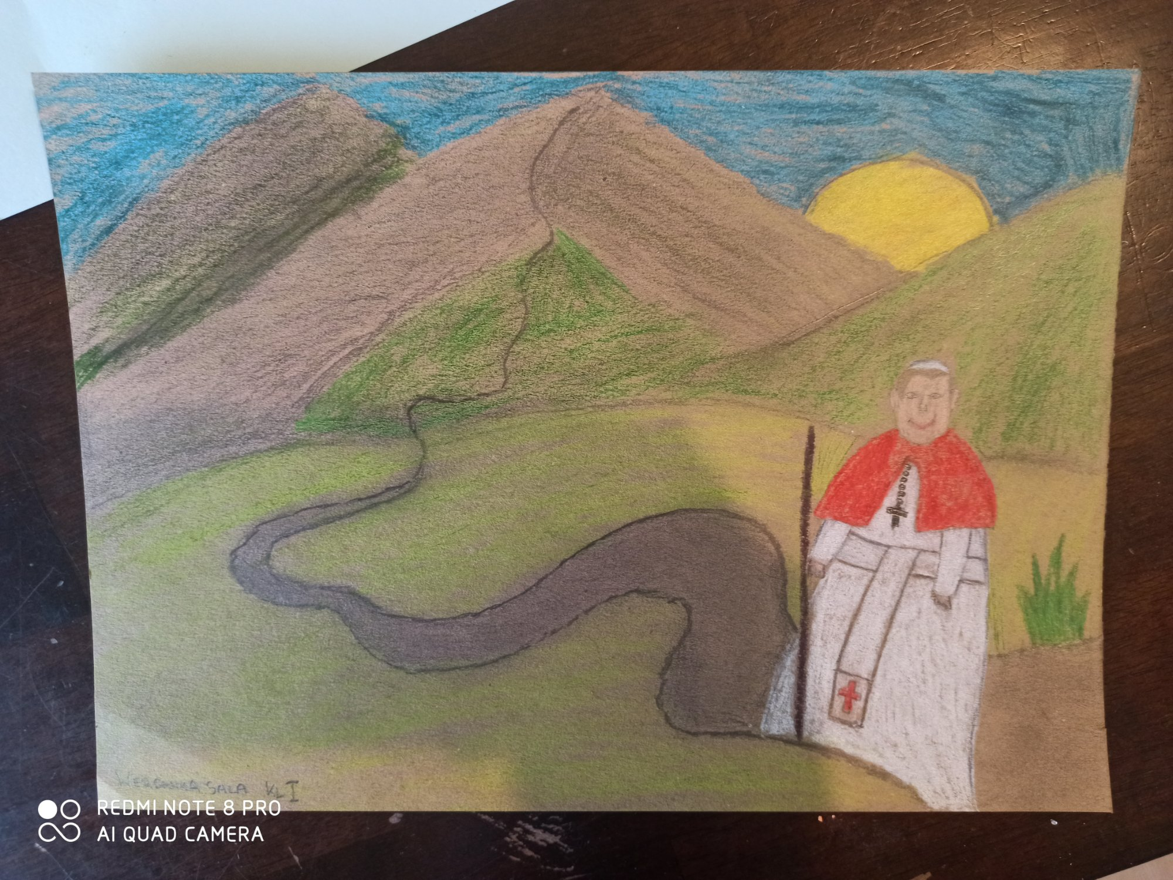
7.
Weronika Sala „ Wędrówka po górach”

Slide 9
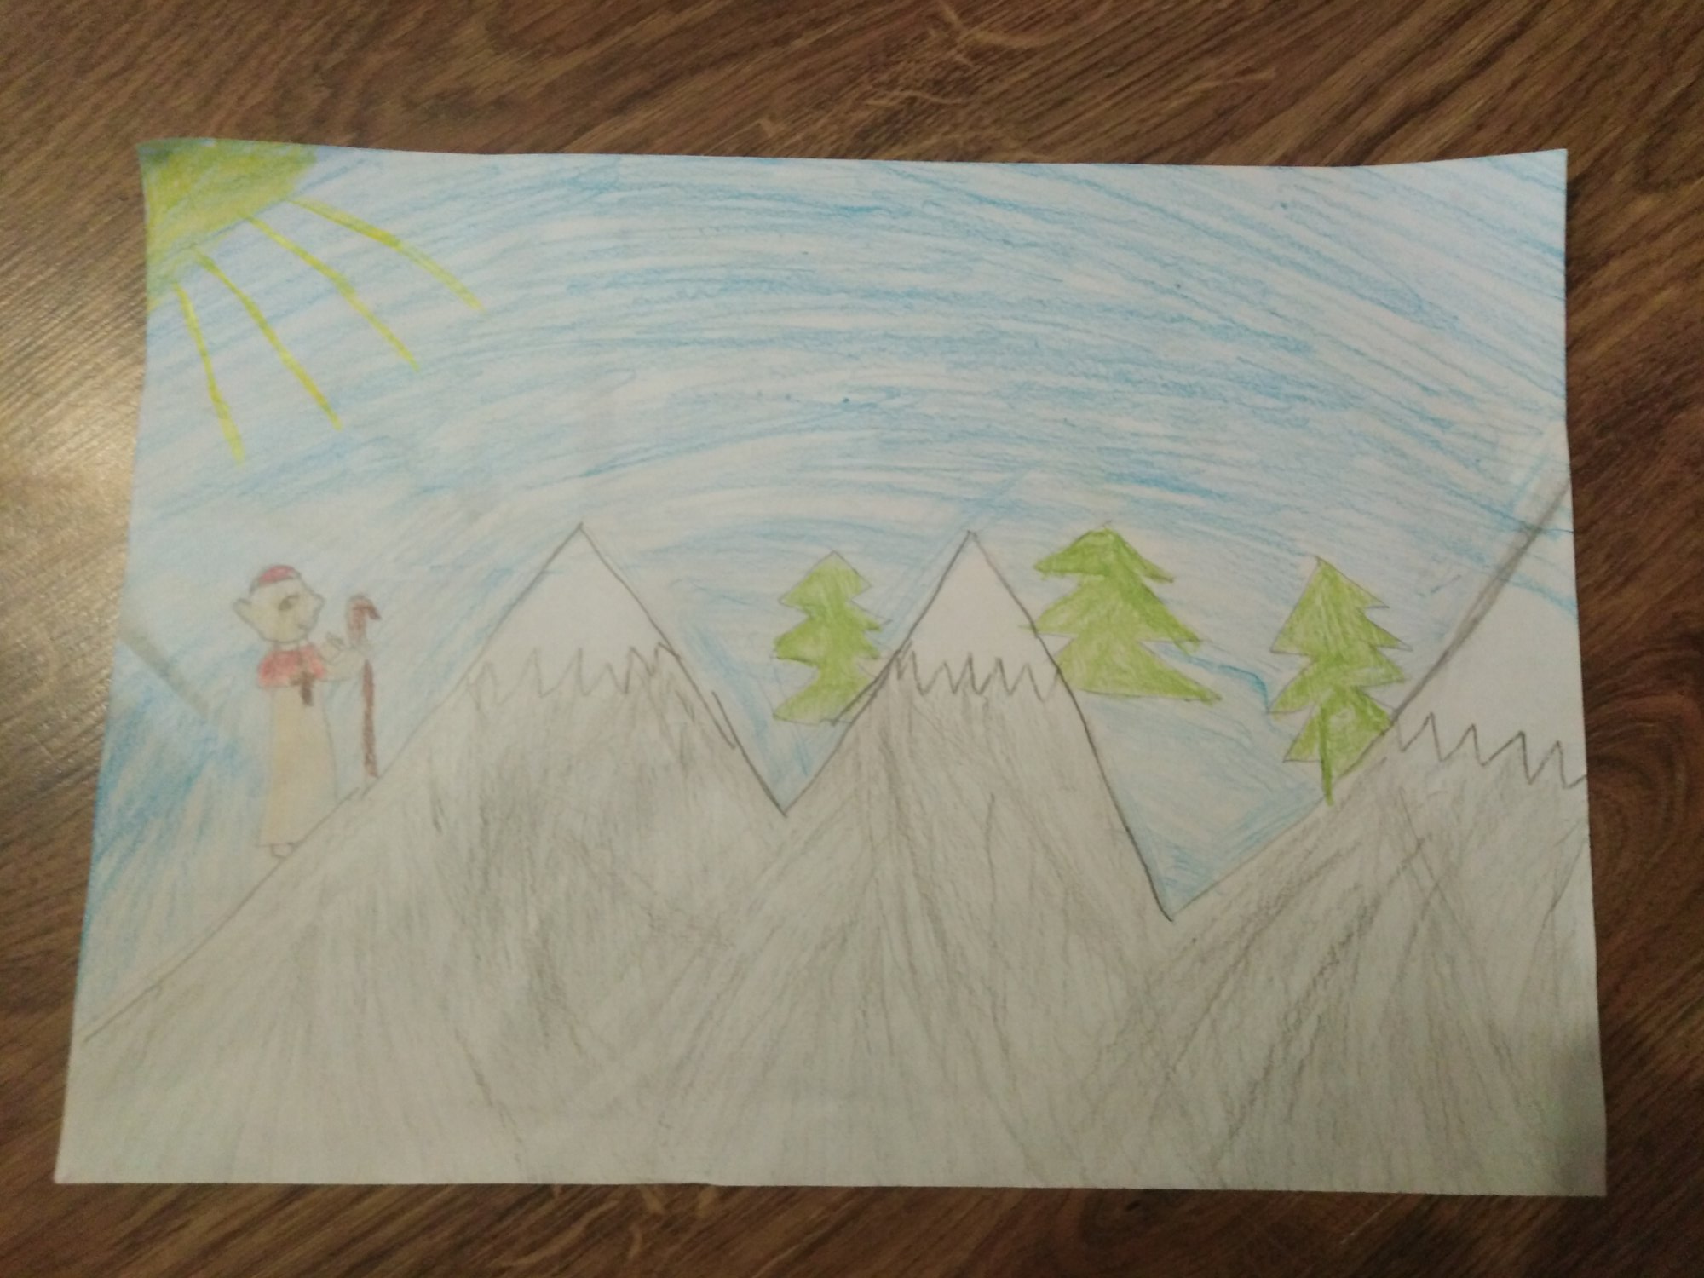
8.
Wiktoria Okrzesik „ Papież w górach”

Slide 10
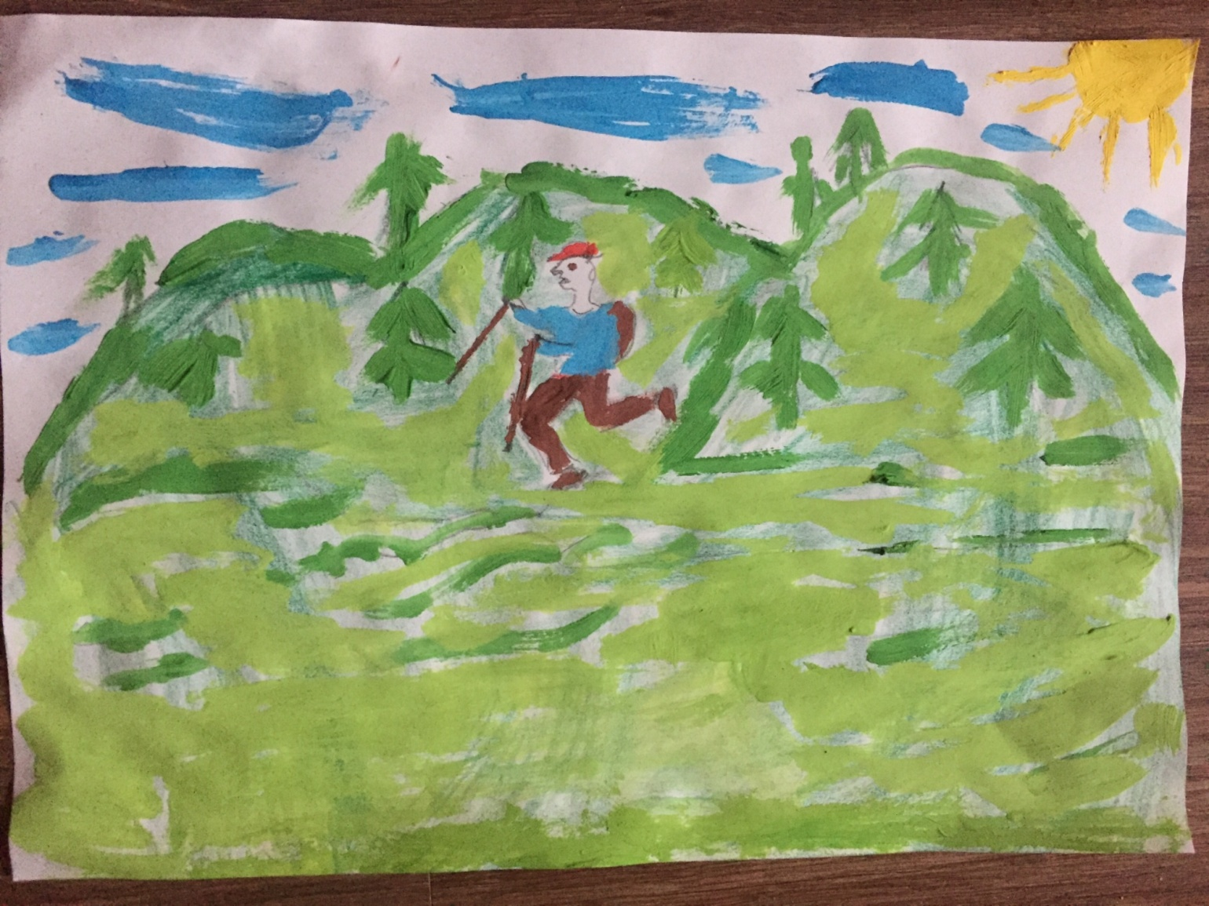
9.
Zuzanna Gałęziok „Po górskich ścieżkach”

Slide 11
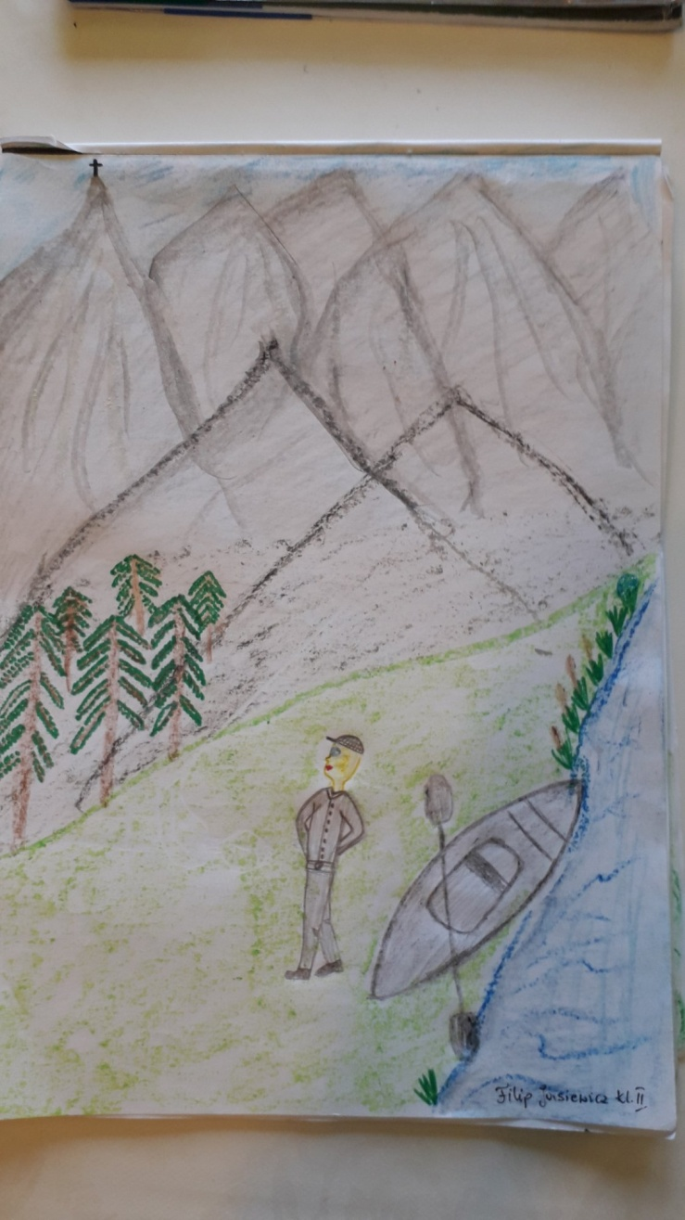
10.
Filip Jasiewicz „ Karol na kajaku”

Slide 12
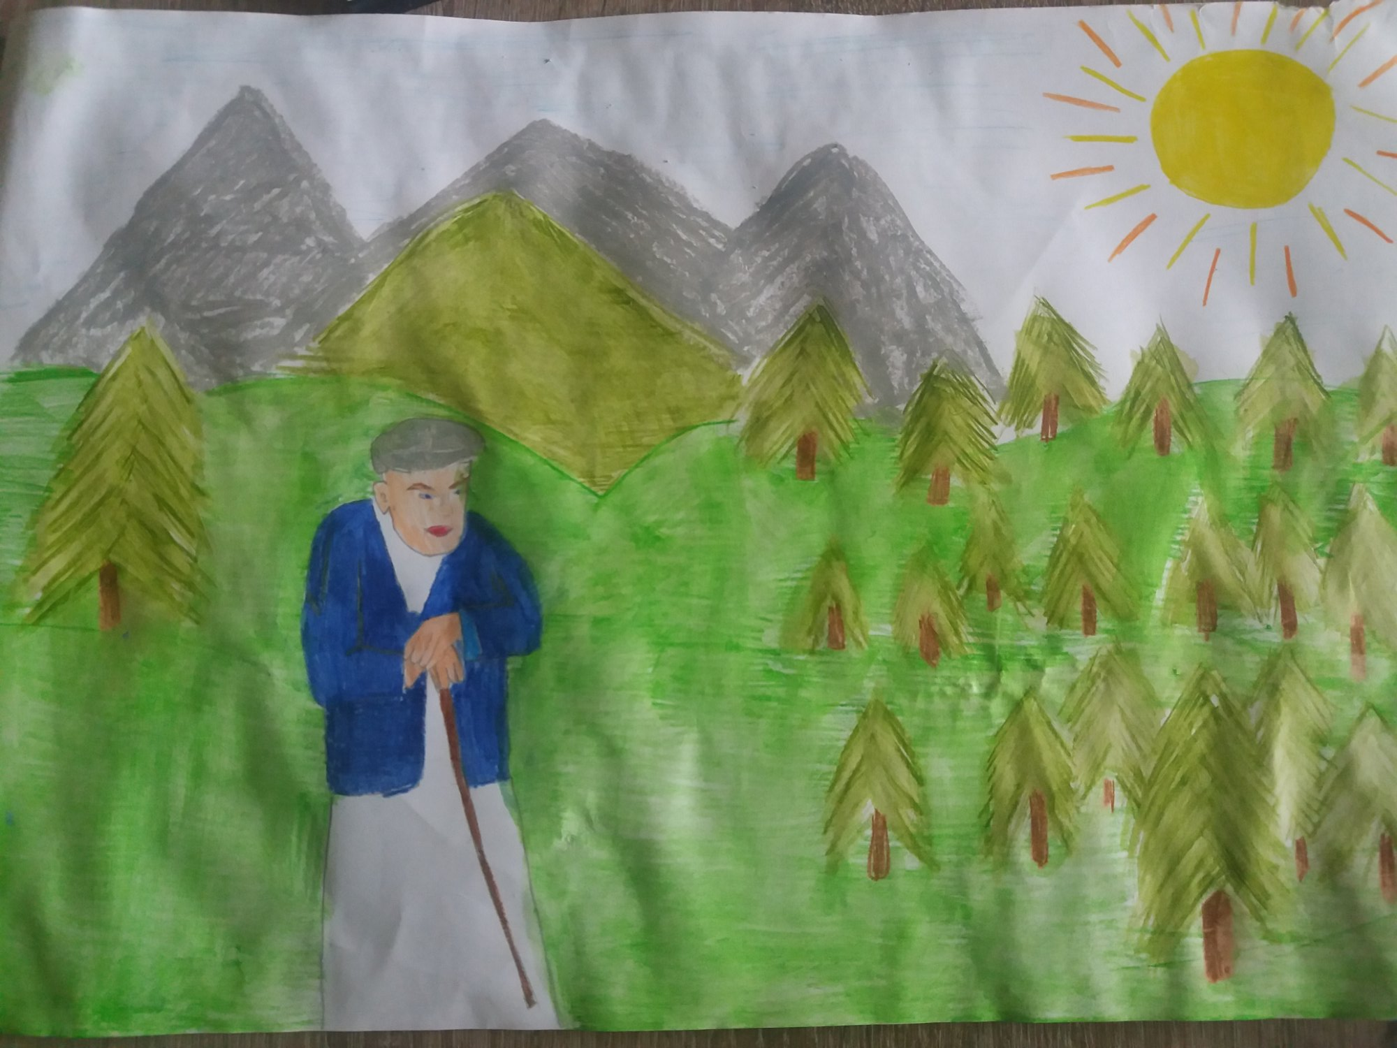
11.
Lena Wróbel „Odpoczynek w górach”

Slide 13
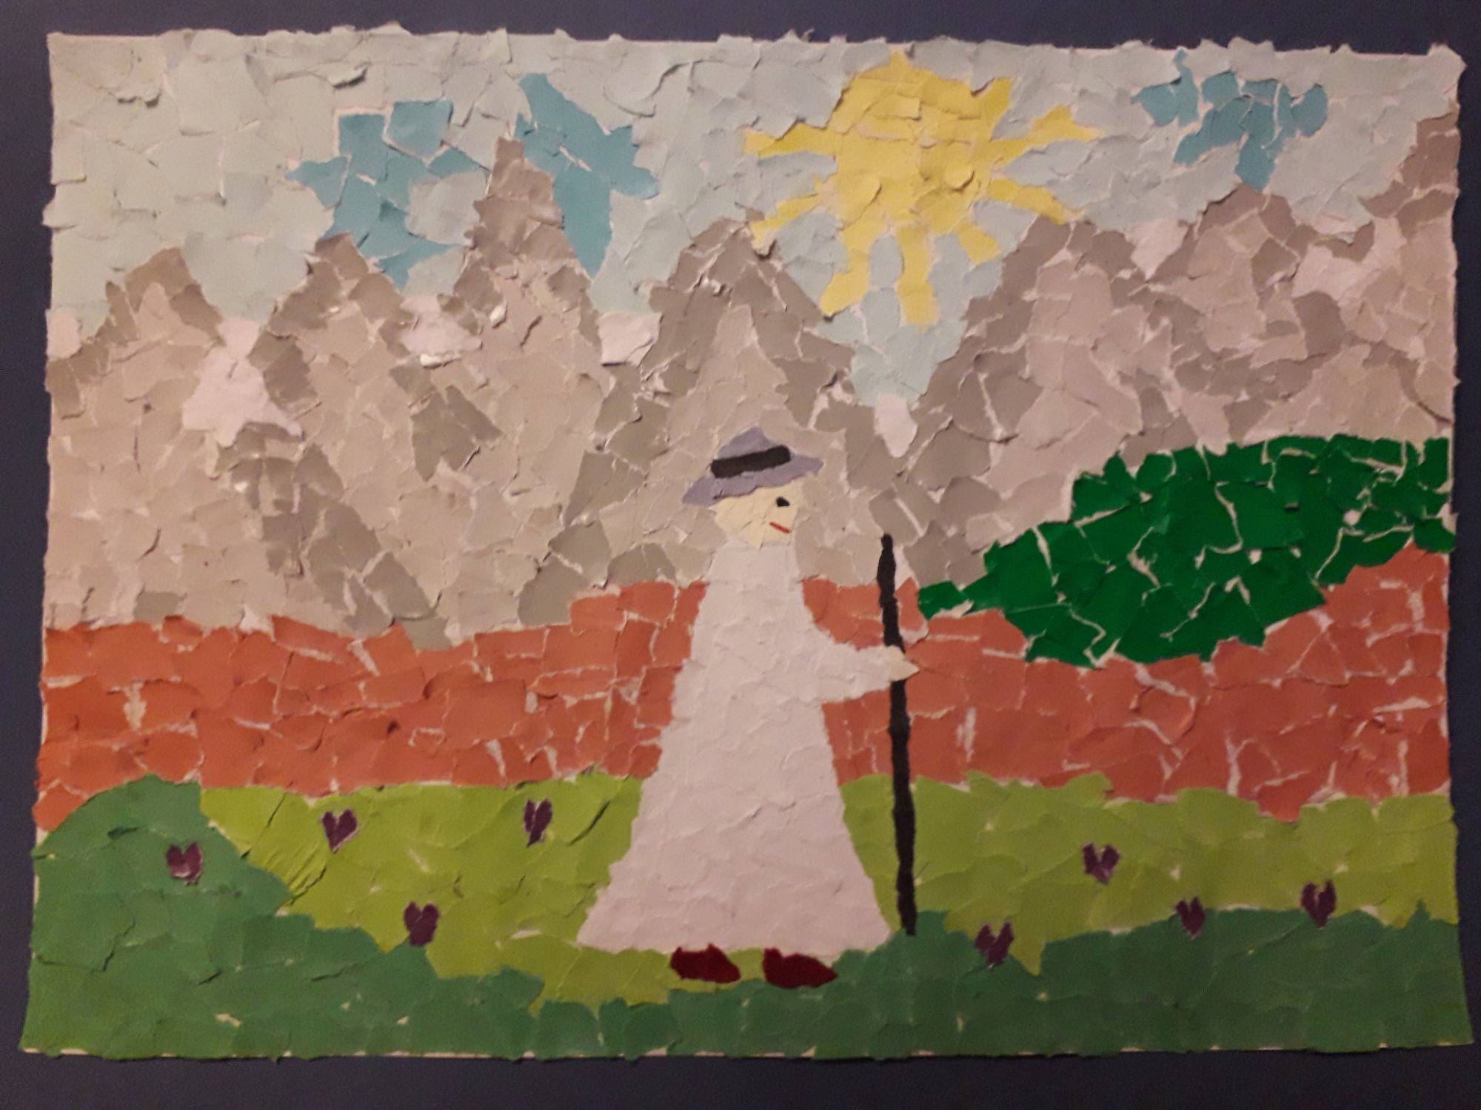
12.
Magdalena Knapek „ Spacer Papieża”

Slide 14
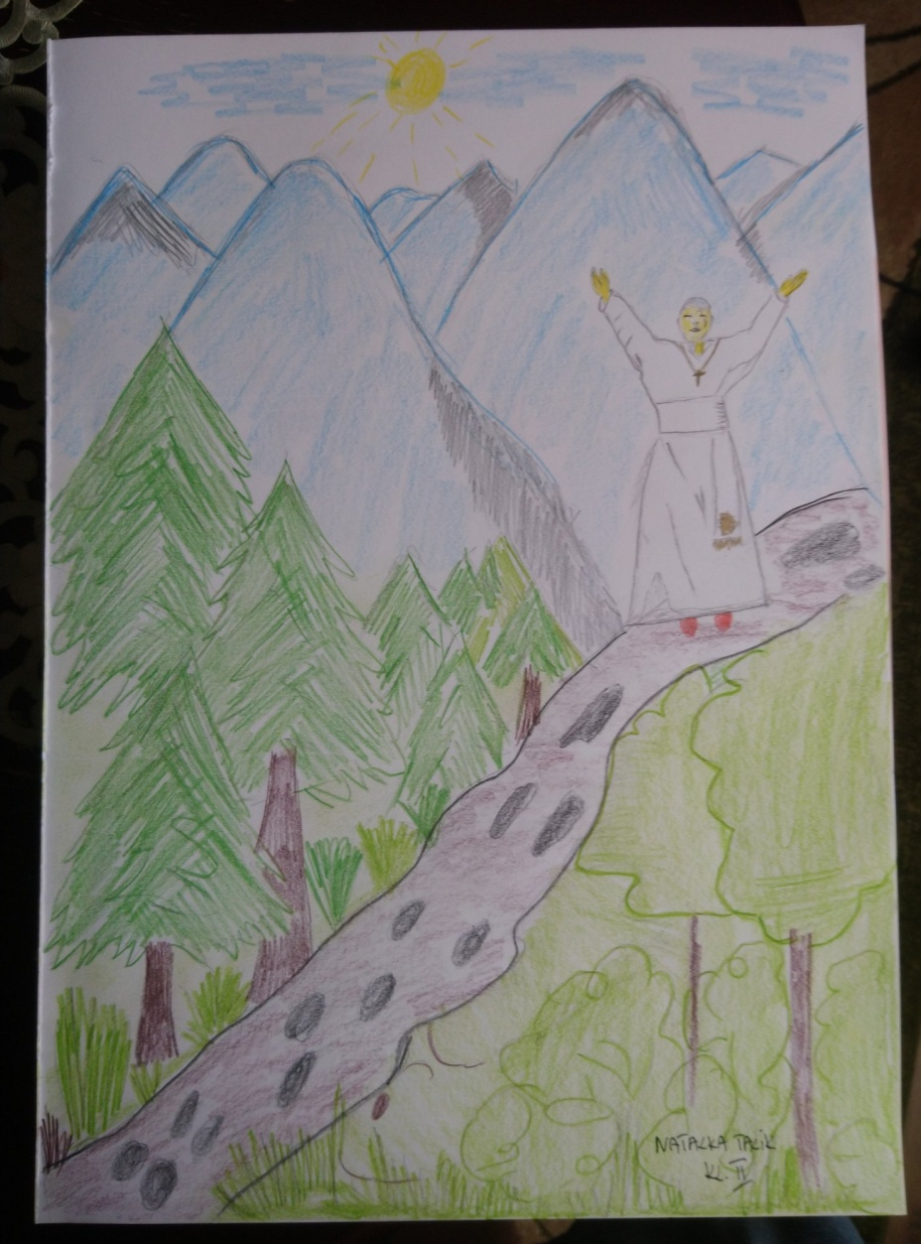
13.
Natalia Talik „ Na górskim szlaku”

Slide 15
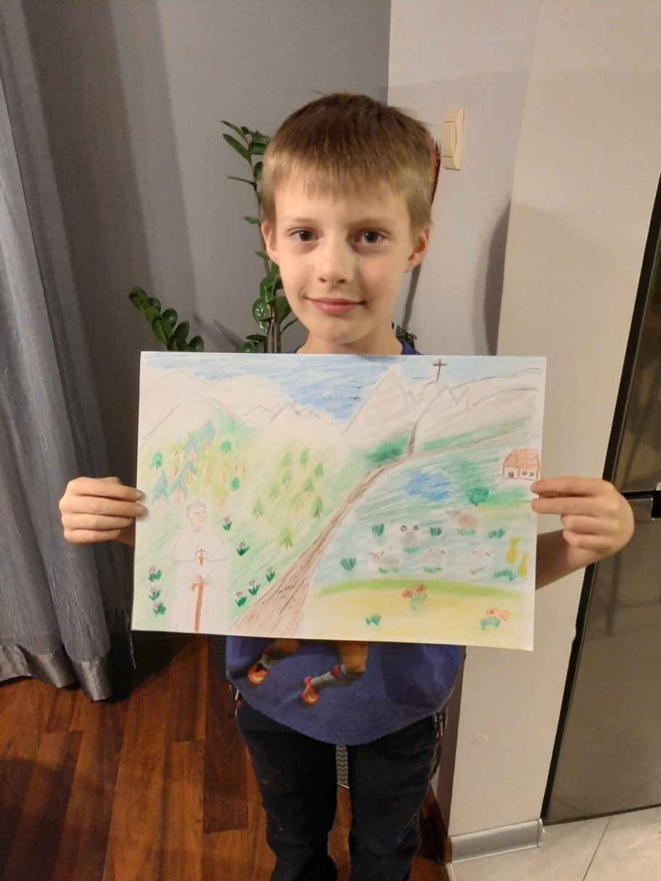
14.
Szymon Marszałek „ W drodze na Giewont”

Slide 16
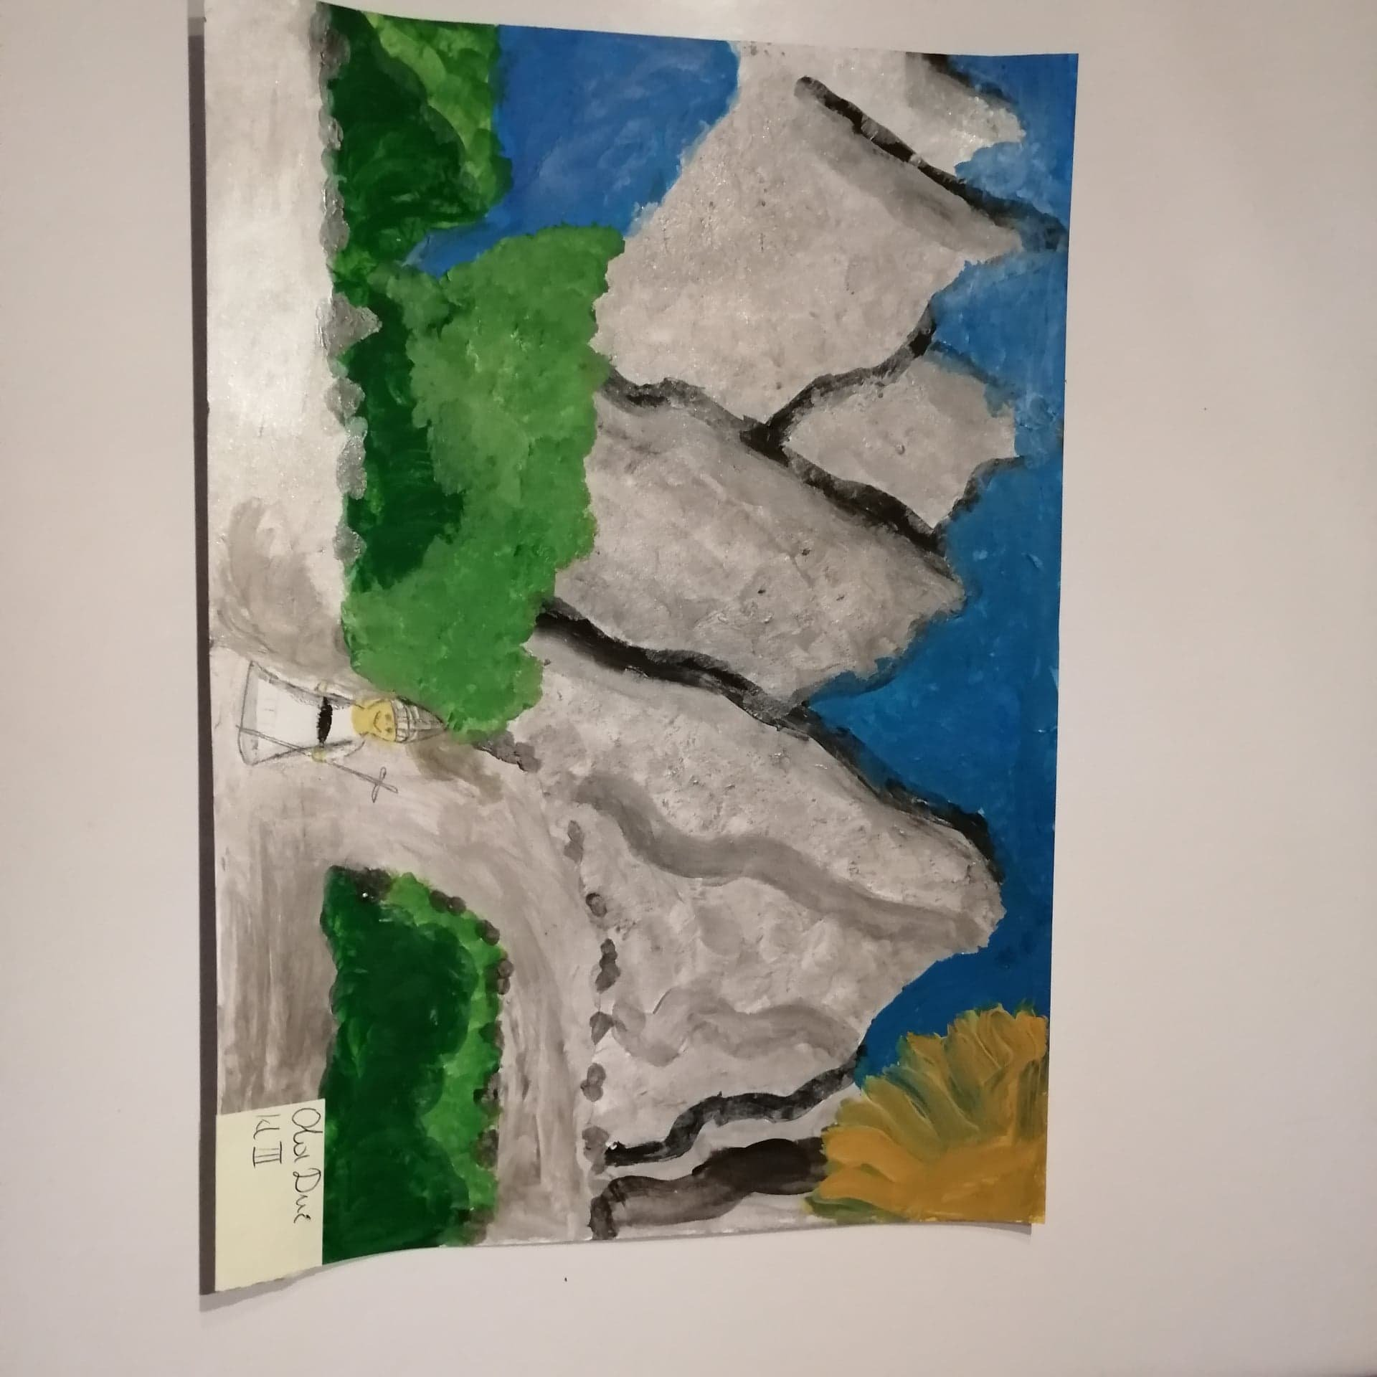
15.
Aleksandra Duc „ Jan Paweł II w Tatrach”

Slide 17
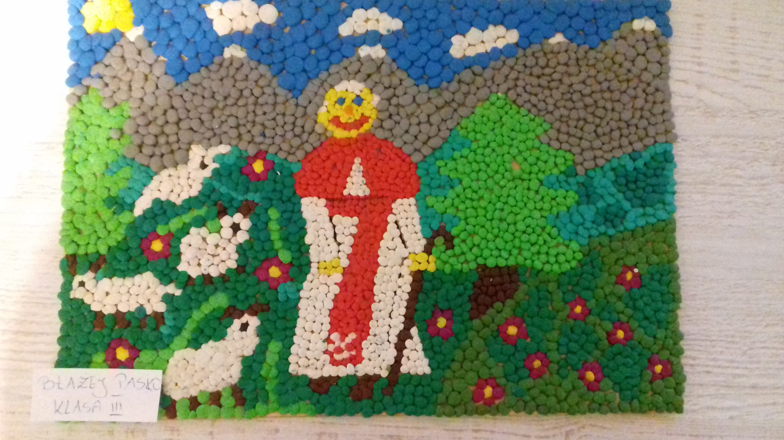
16.
Błażej Pasko „ Jan Paweł II na hali”

Slide 18
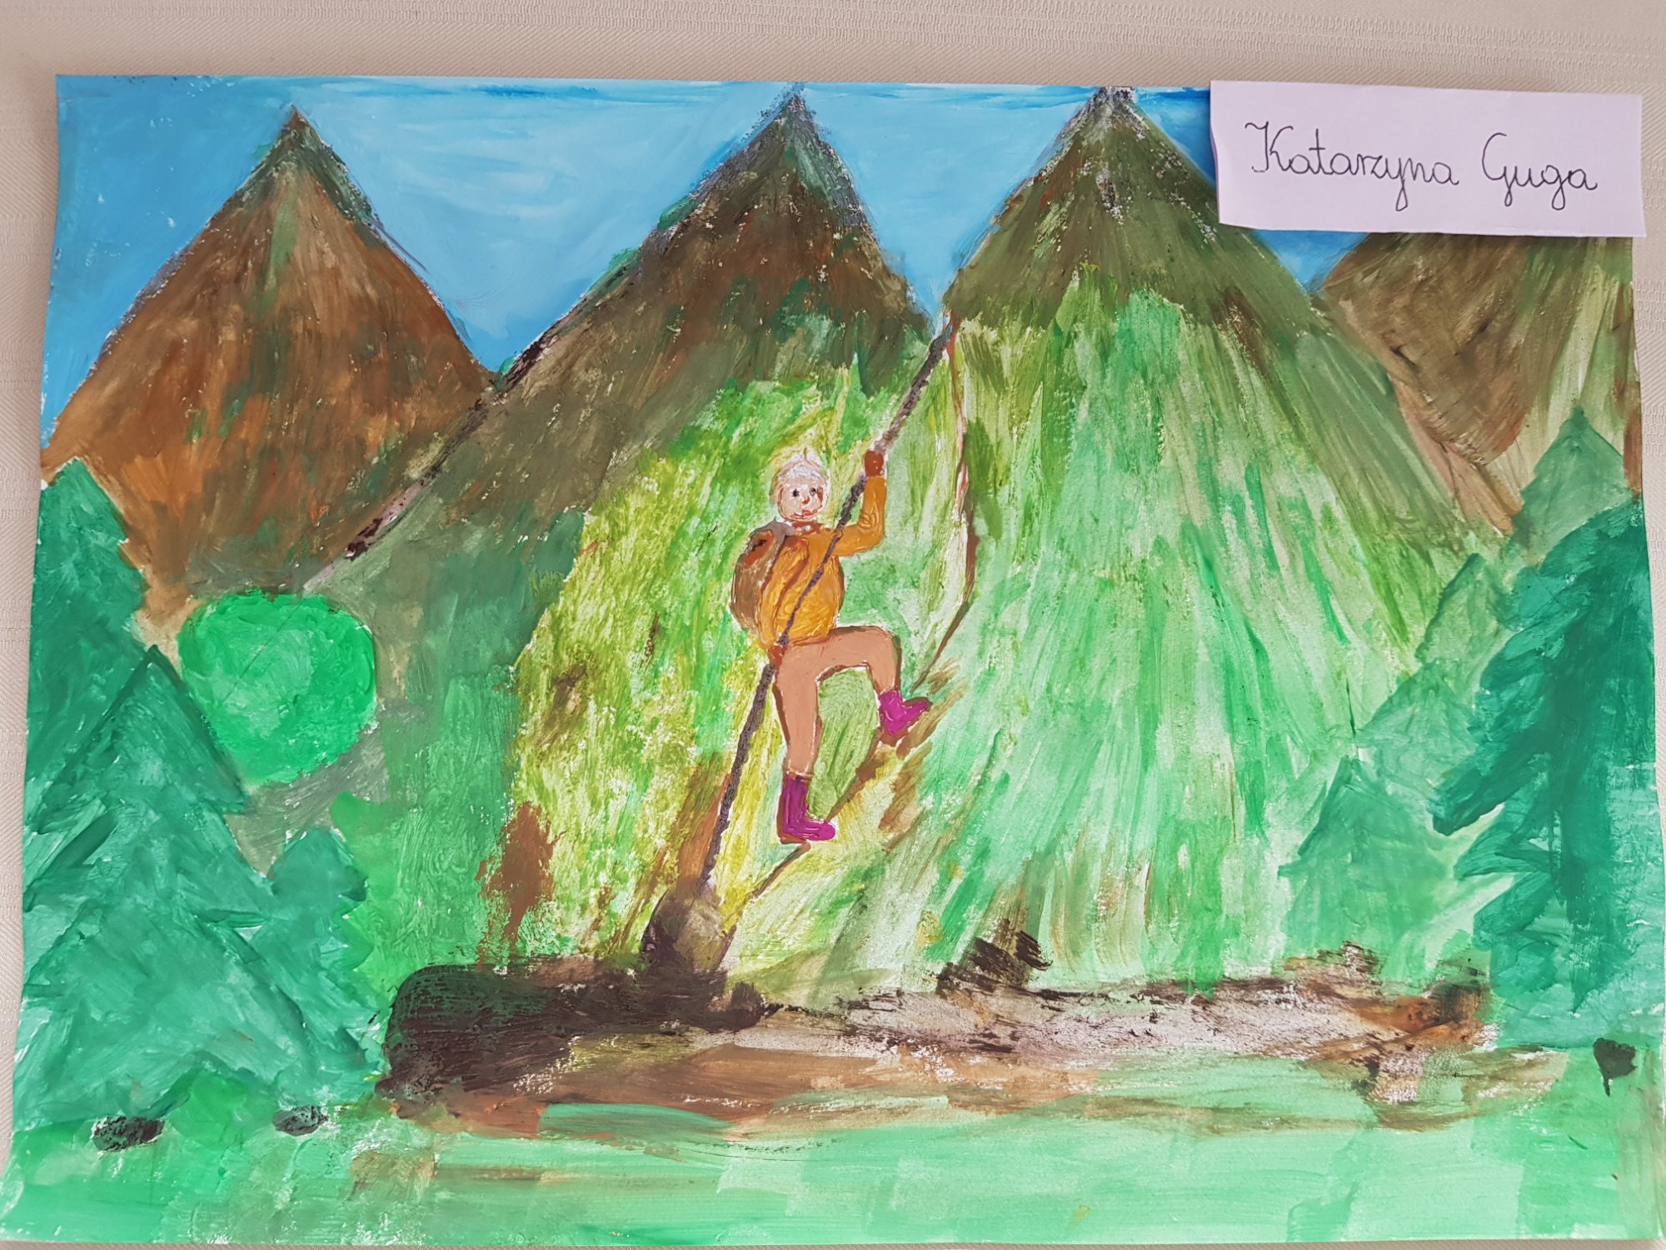
17.
Katarzyna Guga „ Wspinaczka górska

Slide 19
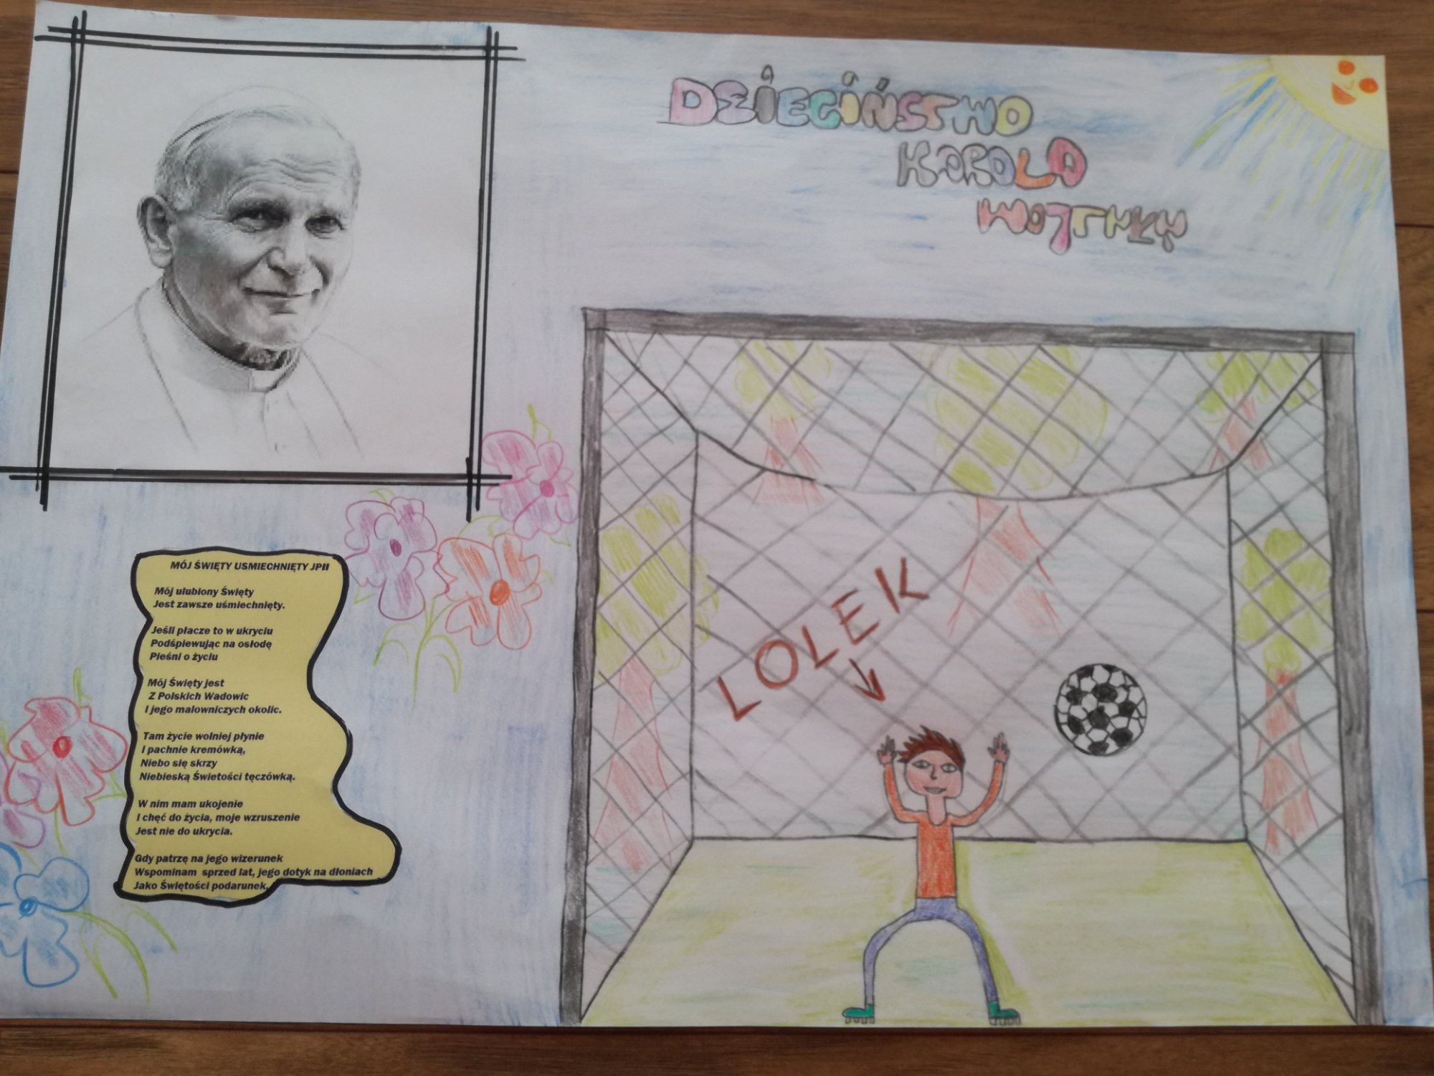
18.
Maja Barcik „ Dzieciństwo Karola Wojtyły”

Slide 20
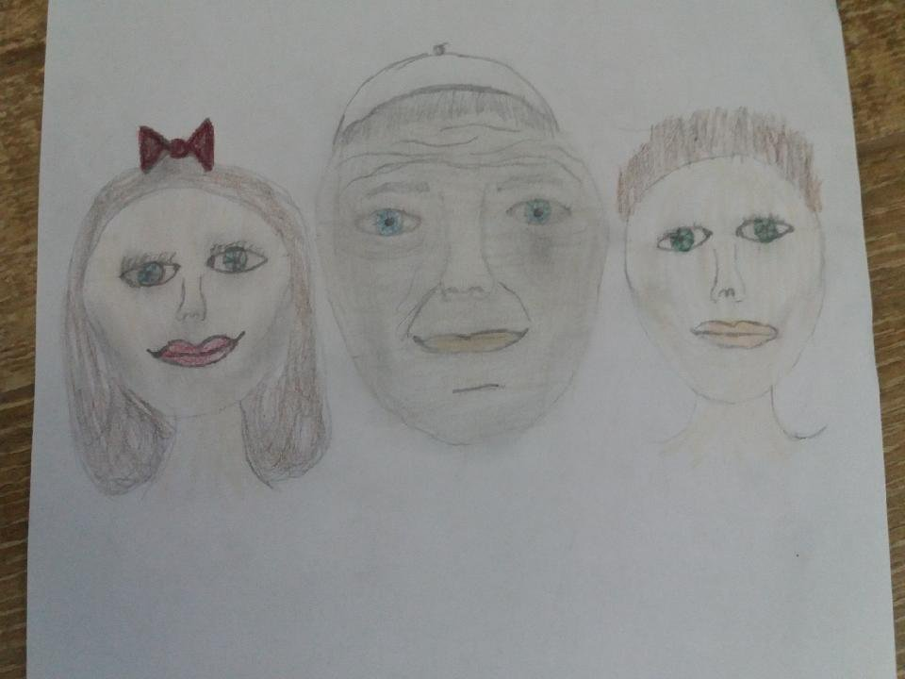
19.
Maja Wierzbinka „ Papież i dzieci”

Slide 21
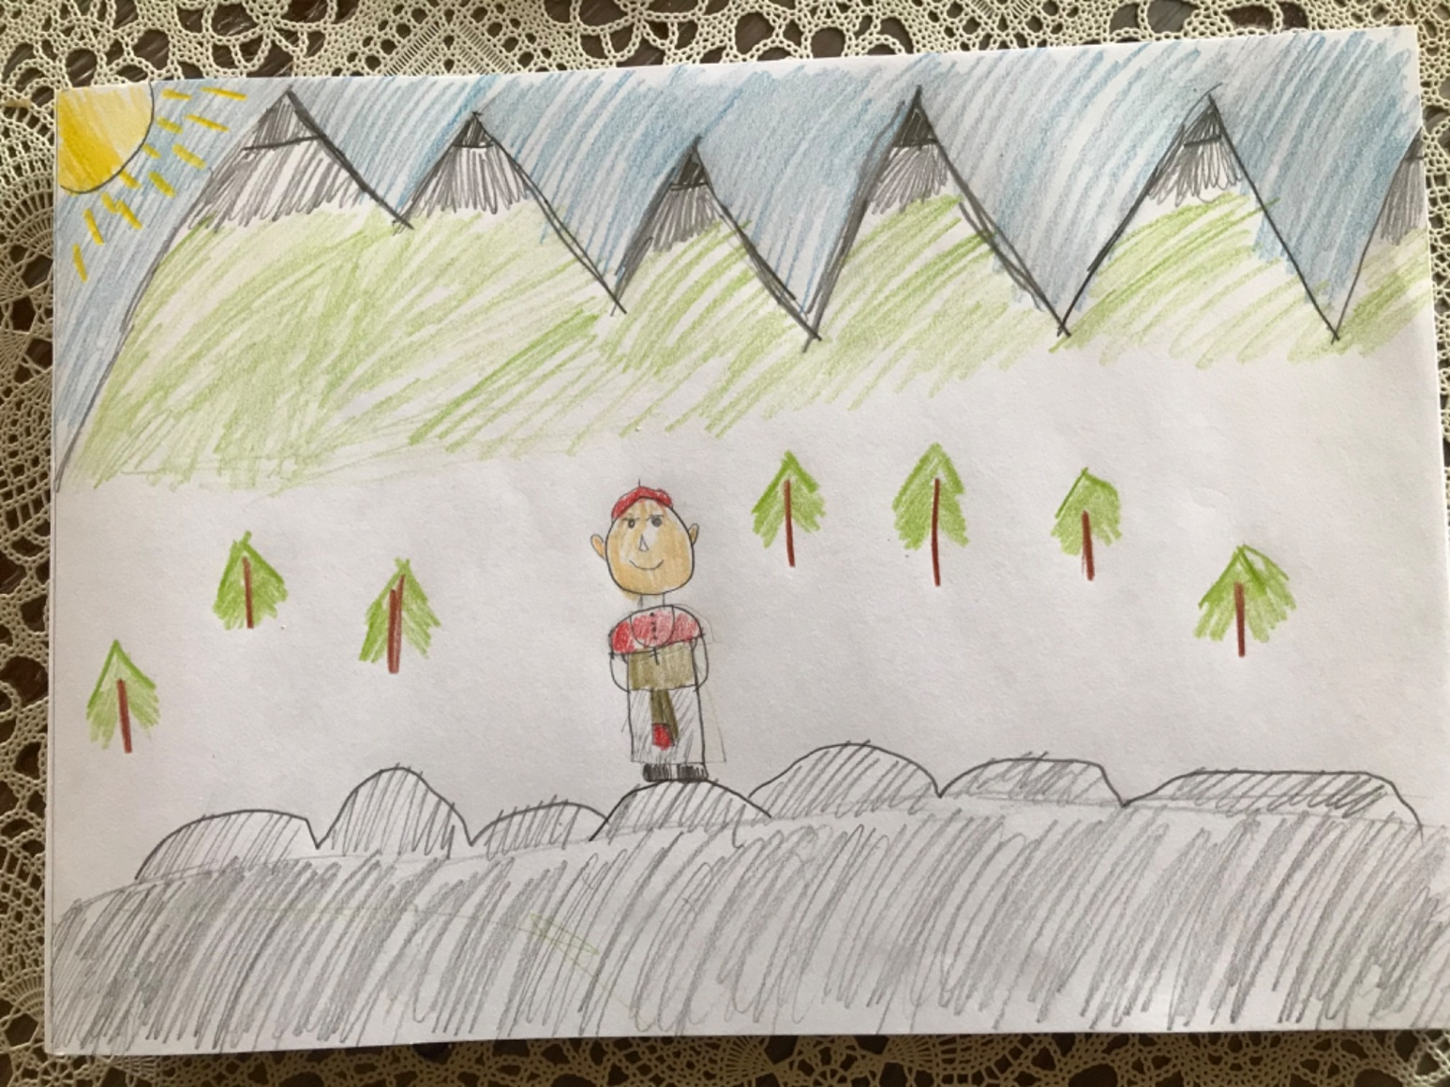
20.
Maksymilian Zając „ Papież w górach”

Slide 22
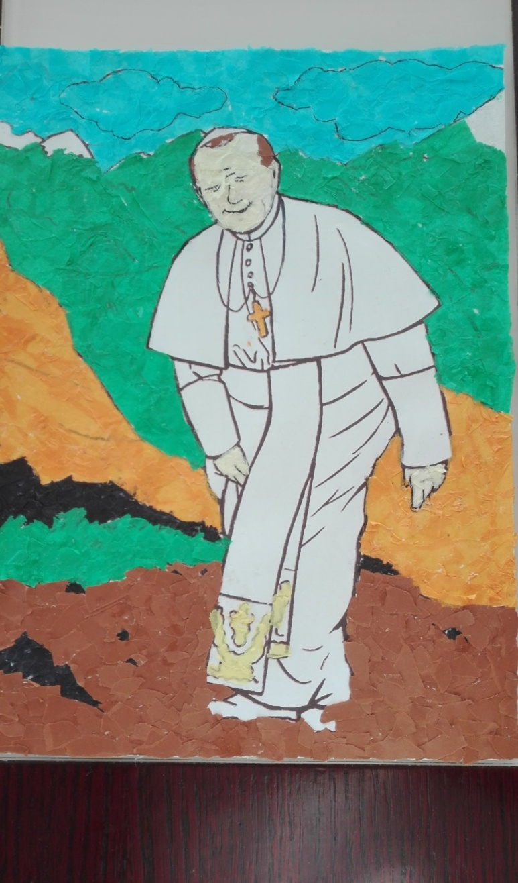
21.
Marcel Kubica „ Papież w górach”

Slide 23
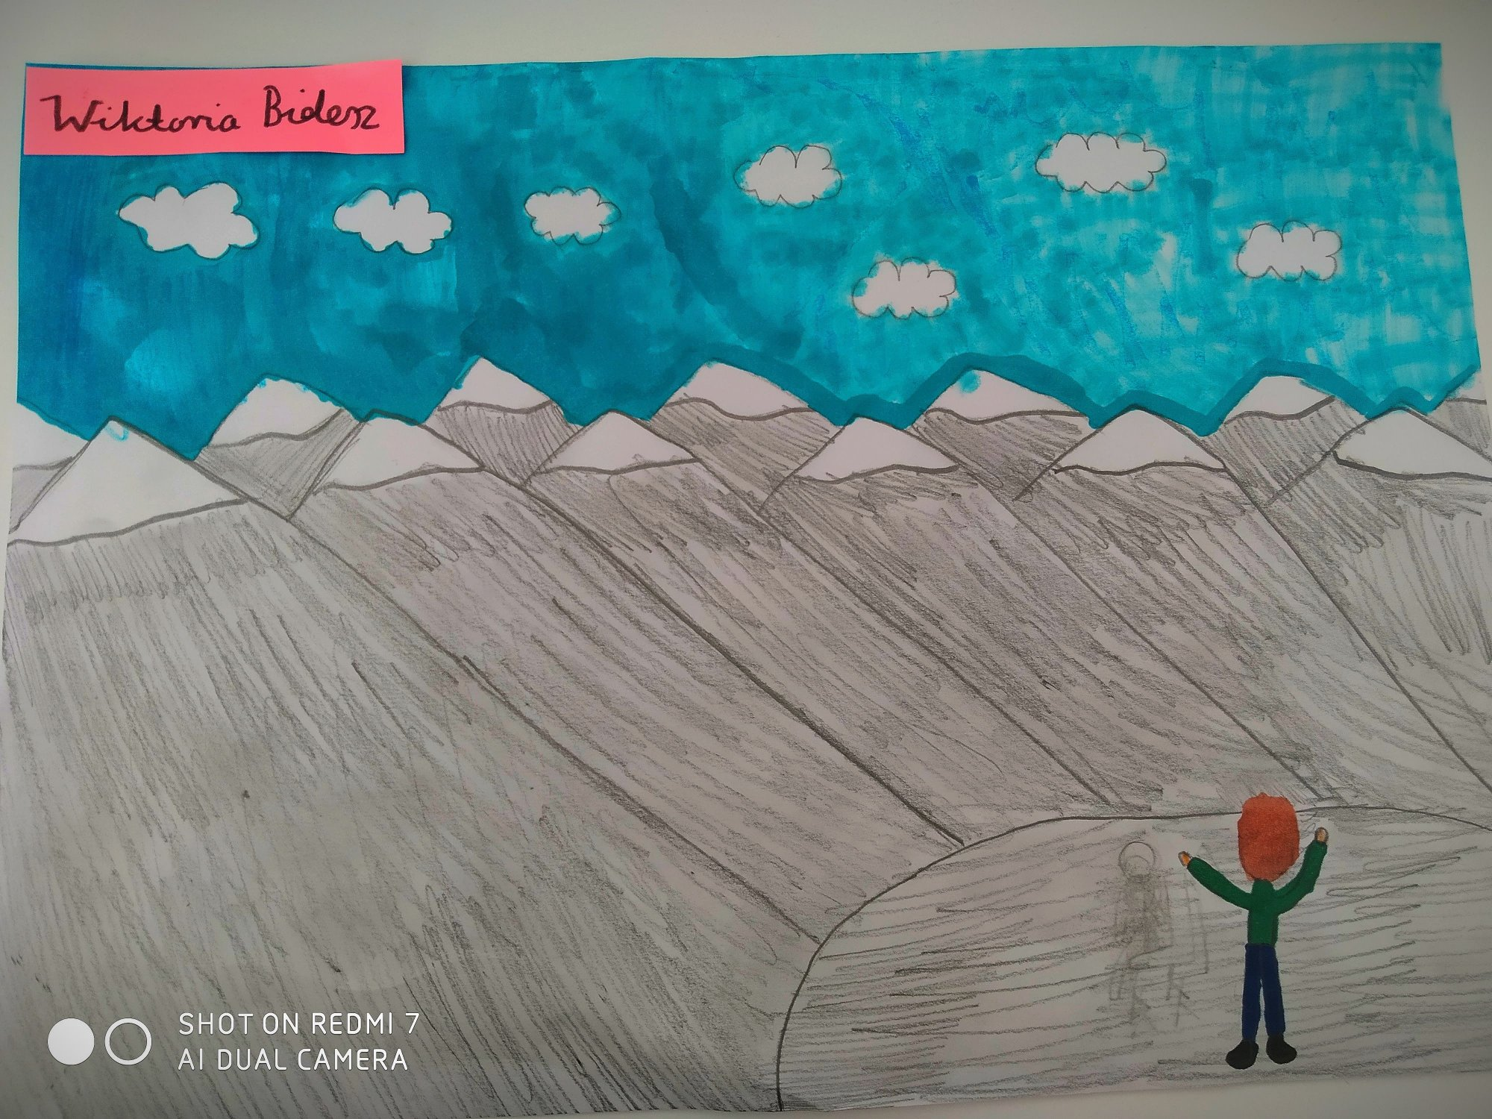
22.
Wiktoria Bielesz „Zachwyt nad górami”

Slide 24
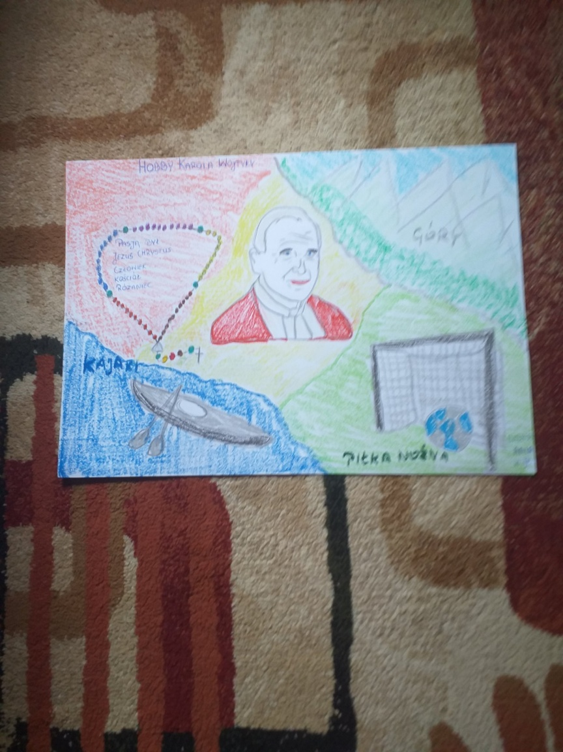
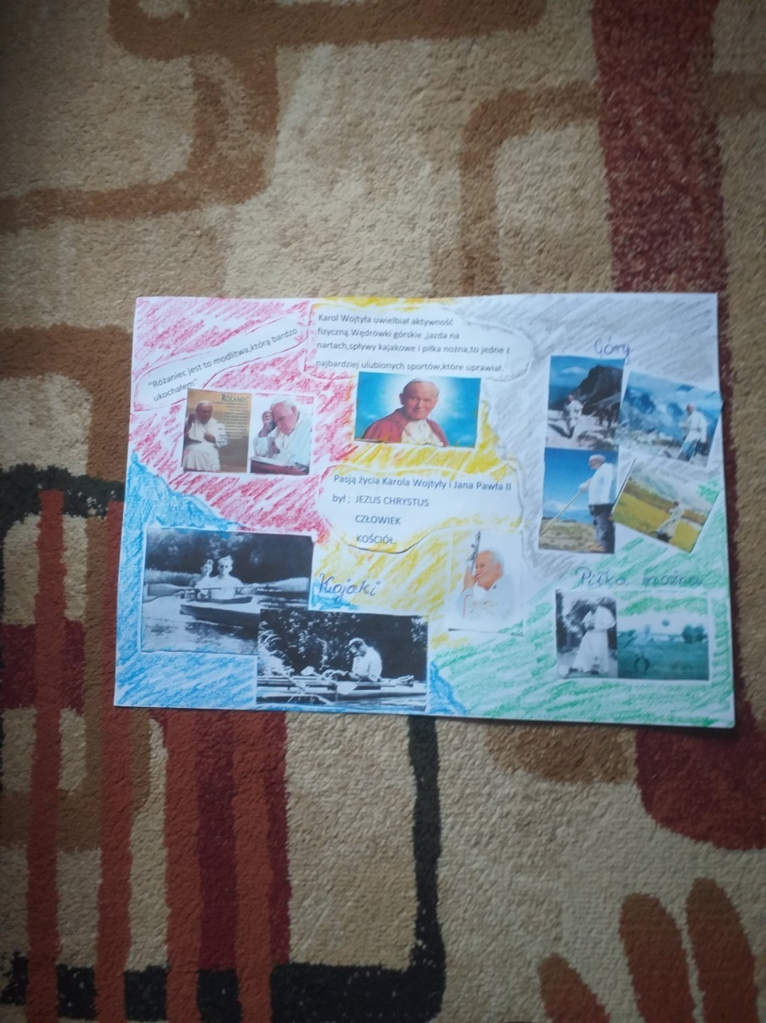
23.
Ania Luber „ Hobby Jana Pawła II”

Slide 25
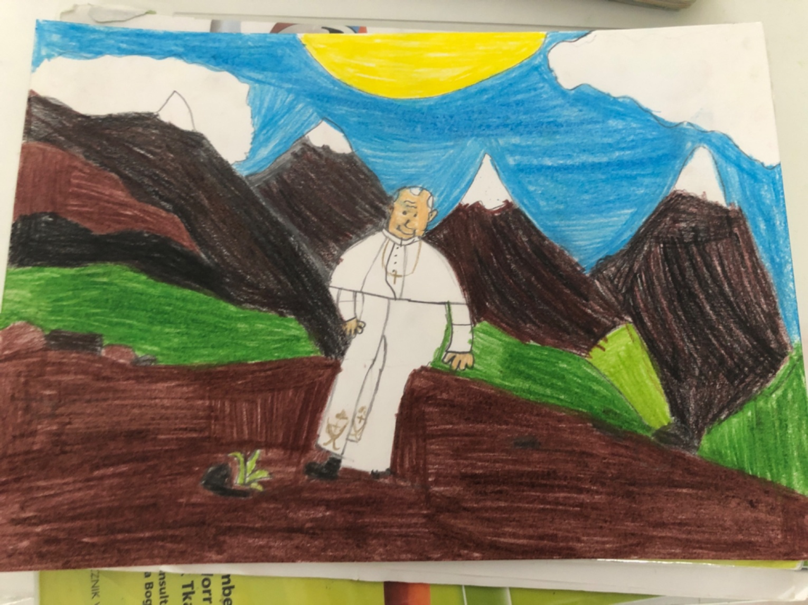
24.
Lena Kosacka „ Odpoczynek w górach”

Slide 26
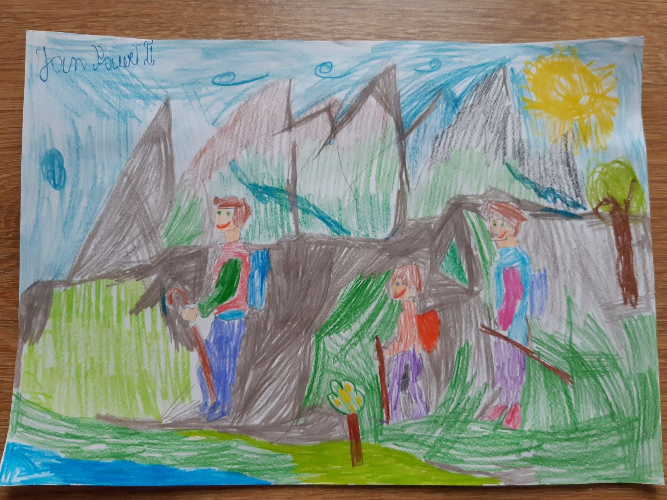
25.
Jan Cebrat „Wyprawa w góry”

Slide 27
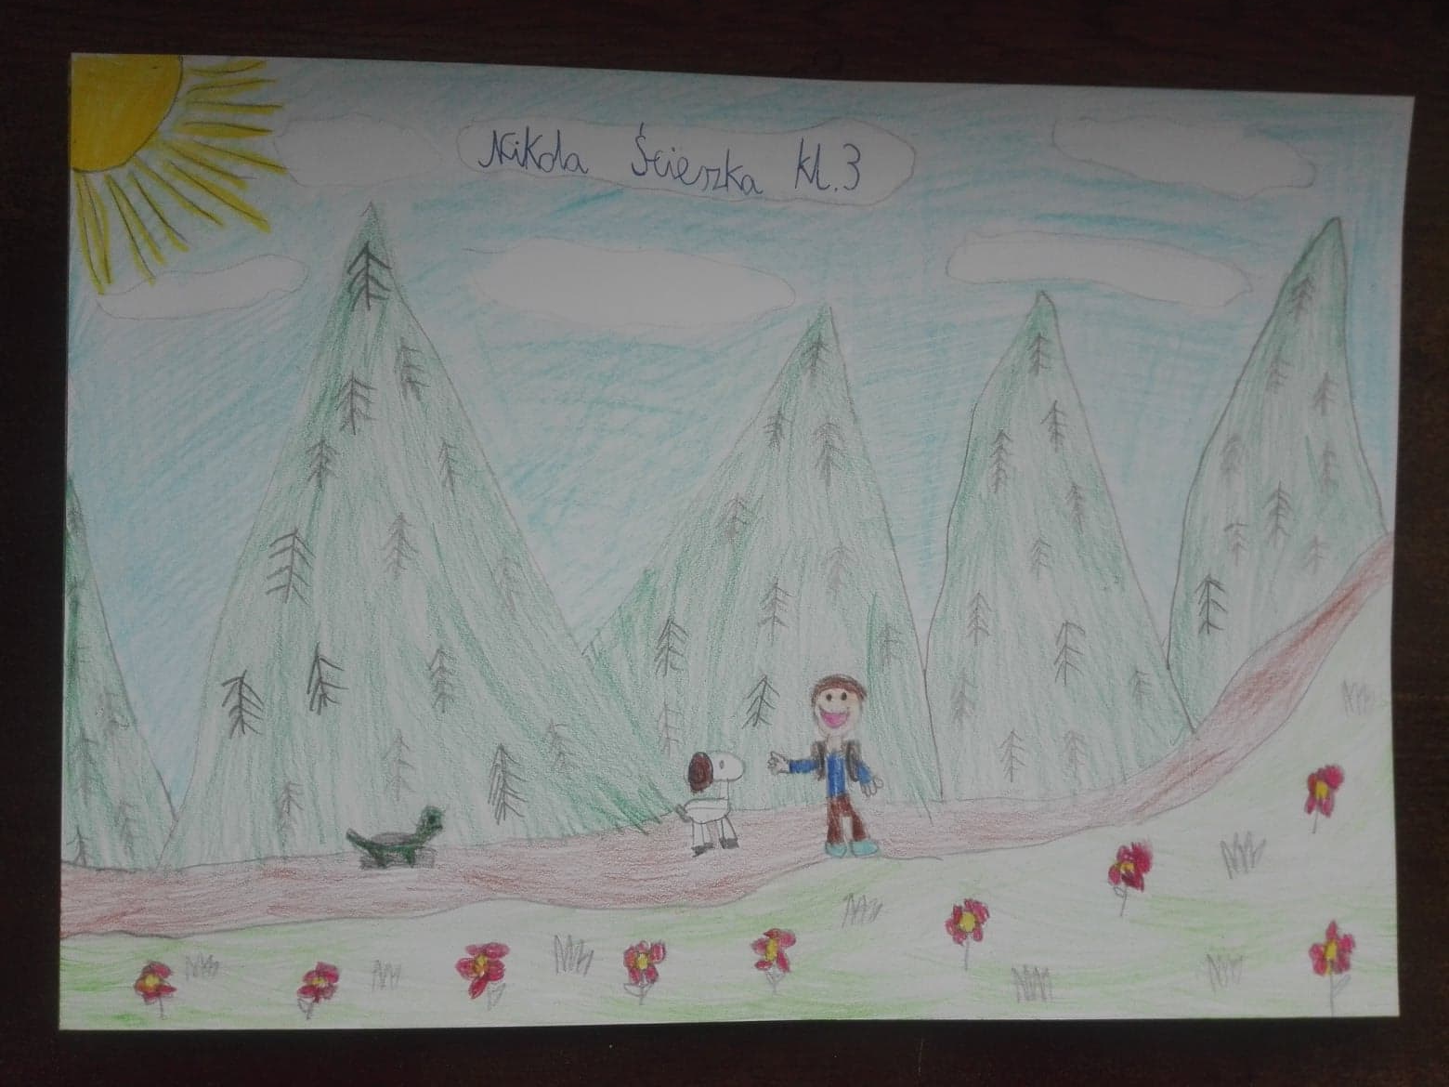
26.
Nikola Ścieszka „Przyjaciel przyrody”

